Slide 1
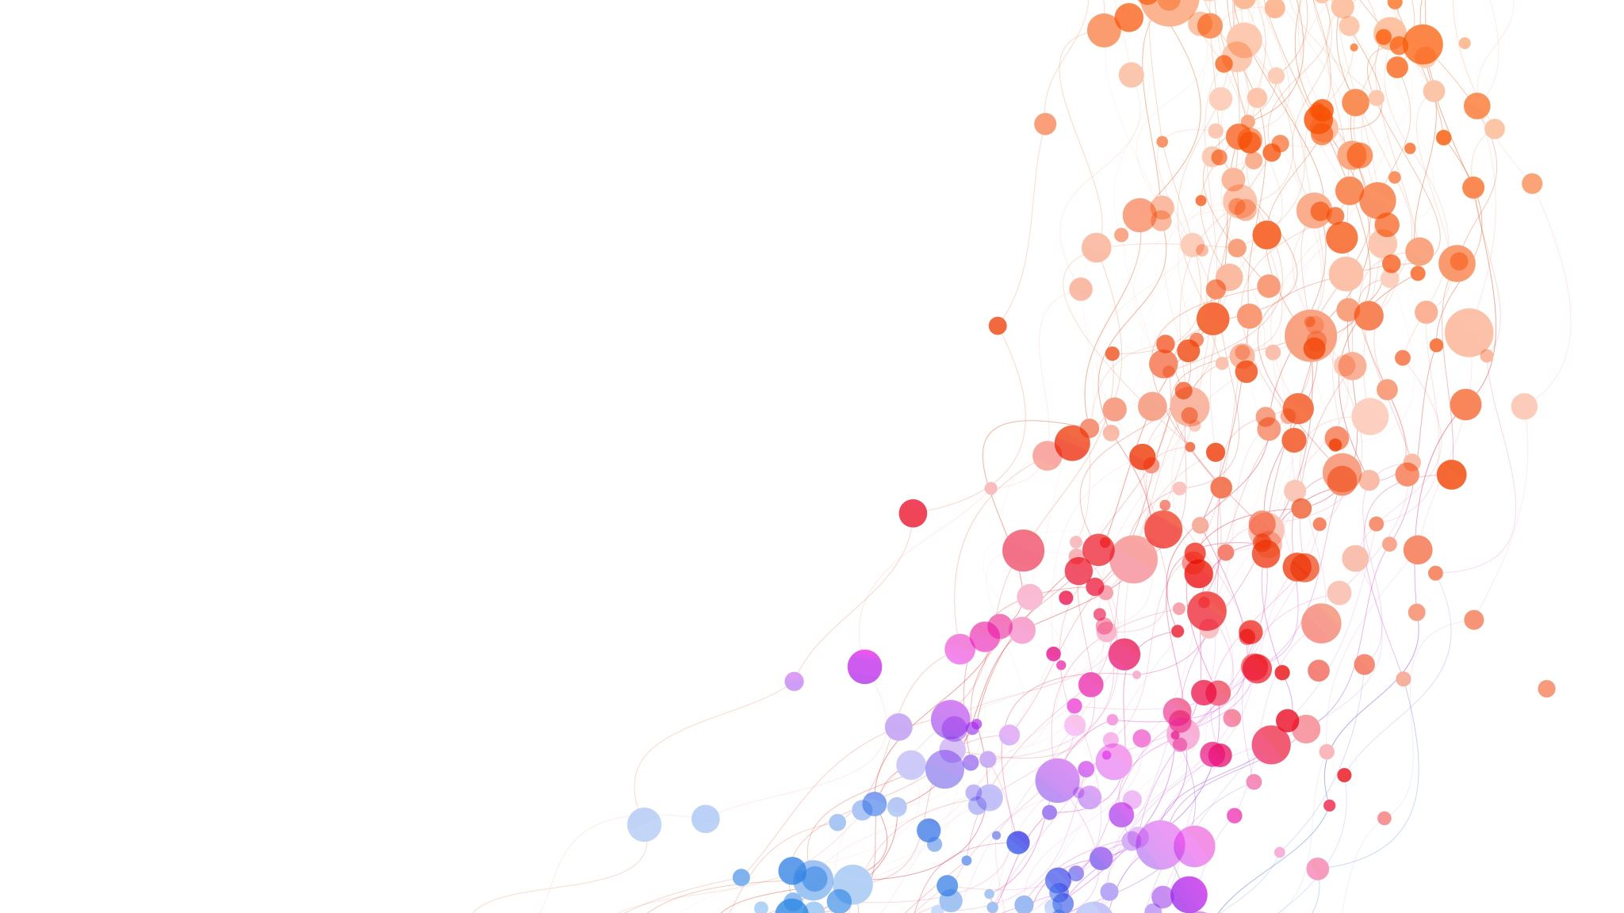
Les facteurs ASSOCIÉS AUX absences aux rendez-vous médicaux
Phillip Fei

Slide 2
Conflits d’intérêts
Aucun

Slide 3
Plan
Introduction
PICO
Méthodologie
Résultats
Discussion
Conclusion
Références

Slide 4
Introduction
Taux d’absences
USA
Soins primaires universitaires: 7-26%
Soins primaires non-universitaires: 16,5-23%
Canada/Qc
7,8% dans 4 GMF-U
Répercussions
Financières: 150-300$ par patient
Utilisation inefficace des ressources
Soins non optimaux
Hospitalisations ↑
Notes:
5-55% en moyenne partout au monde
150 billion/year US
Contrôle sous-optimal des maladies

Slide 5
PICO
Population :
Patients ayant des rendez-vous médicaux cédulés
Intervention :
Non applicable
Comparaison :
Non applicable
Outcome :
Facteurs associés aux absences aux rendez-vous médicaux

Slide 6
Méthodologie
Résultats: 796
Filtres supplémentaires – Résultats: 36
English, Exclude preprints, from 2010 – 2023
(((primary care) OR (family medicine) OR (outpatient) OR (medical)))
Recherche additionnelle basée sur articles similaires
Notes:
Clinical query dans Pubmed

Slide 7
Méthodologie
Inclusion
Peer-reviewed
Anglais
Aborde la question de recherche dans une des issues étudiées
2010 - Présent
Présence d’analyse de variables objectives/mesurables (âge, sexe, etc.)
RDV médicaux (MD)
Priorisation études haute qualité
Sélection finale
Résultats: 4
Résultats PubMed
n = 796
Doublons supprimés
n = 0
Filtres supplémentaires
n = 36
Articles exclus
n = 33
Articles individuels
n = 1
Articles éligibles
n = 3
Articles retenus
n = 4
Notes:
Ignored exclusively survey based studies detailing reasons for non-attendance
Qualité: PRISMA checklist: s’assurer de la standardisation et transparence des revues systématiques/meta-analyses
Impact facteur/Journal réputé

Slide 8
Analyse méthodologique
Article | Évaluation de la qualité | Facteur d'impact | Type d'étude | Inclusion | Exclusion | But de l'étude pertinent pour le projet | Démographie | Nombre de participants | Lieu
Brewster et al. (2020) | Oui | 4.213 | Rev. systématique | Anglais, Peer-reviewed Adresse les objectifs Patients DM I/II en clinique externe | Patients non-DM I/II RDV suivi non médicaux <18 ans | Identifier les facteurs associés à la non-présentation aux RDV ambulatoires pour les patients diabétiques | Adultes atteints de diabète | 34 études (Hétérogène) | UK, Europe, Amérique du Nord, autres
Sun et al. (2021) | Oui | 4.186 | Rev. systématique | Anglais, Peer-reviewed Adresse les objectifs Adultes DM I/II en soins primaires ou en clinique externe | Revues systématiques Patients non DM I/II RDV suivi non médicaux | Identifier les facteurs associés aux RDV manqués chez les adultes atteints de diabète de type 2 | Adultes atteints de diabète | 18 études (Hétérogène) | USA, Europe, Asie, Océanie
Parsons et al. (2021) | Oui | 6.302 | Rev. systématique | Anglais, 2003-2019/09 Tous les devis d’études Adresse les objectifs RDV omni |  | Identifier quels patients manquent les RDV avec les médecins généralistes et les raisons | Patients en médecine familiale | 26 études (Hétérogène) | USA, UK, Australie, Canada, Malaysie
Dantas et al. (2018) | Oui | 3.255 | Rev. systématique | Études entre 1980-2016/07 Critères extensifs élaborés par auteurs pour choix des articles | Études dont la définition des absences ne concordait pas avec but de l’étude Qualité faible | Identifier les facteurs associés aux RDV manqués | Tous patients | 105 études (Hétérogène) | Variés
Notes:
Qualite faible (how did they evaluate)

Slide 9
Analyse méthodologique
Articles | Issue étudiée en lien avec le projet | Définition des absences | Nombre et types d'études | Population
Brewster et al. (2020) | Identification de facteurs associés aux rendez-vous manqués en clinique externe de diabète qui n'incluent pas les rendez-vous annulés ou reportés (inclut MD et infirmières) | Pourcentage de RDV manqués Nombre de personnes manquant au moins 1 RDV dans une période donnée Pas de valeur HbA1c dans les 12-15 mois précédents | 34 études: 15 observationnelles 1 ECR 9 qualitative 5 sondages 4 qualité de l’acte | Adultes
Sun et al. (2021) | Identification de facteurs associés aux rendez-vous manqués chez les diabétiques en contexte de soins primaires et cliniques externes | Taux d'absences Taux de patients manquant des RDV | 18 études: 12 études de cohortes 2 transversales analytiques 2 qualitatives 1 cas-témoins 1 méthodes mixtes | Adultes 7: cliniques externes DM 5: soins primaires 1: endocrino externe 1: milieu rural 4: registres de données
Parsons et al. (2021) | Raisons des absences aux RDV médicaux en soins primaires | Taux d'absences | 26 études: 15 transversales 5 ECNR 4 qualitatives 2 ECR | Patients de tout âge se présentant à des RDV de soins primaires
Dantas et al. (2018) | Identification des caractéristiques associées aux absences aux RDV | Taux d'absences de tous RDV Taux d'absences seulement pour nouveaux patients, RDV de suivis, ou RDV le plus récent Définition hétérogène: Absences non annulées Absences annulés ou reportées | 105 études Non détaillée: hétérogène | Patients de toutes spécialités

Slide 10
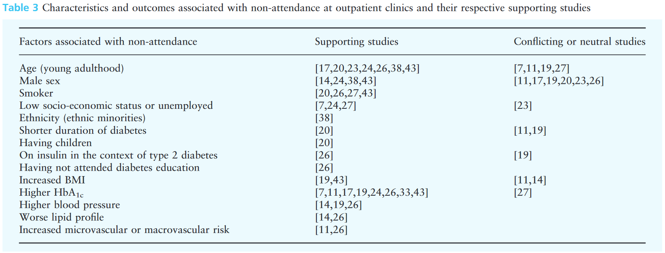
Résultats
Brewster et al. (2020)

Slide 11
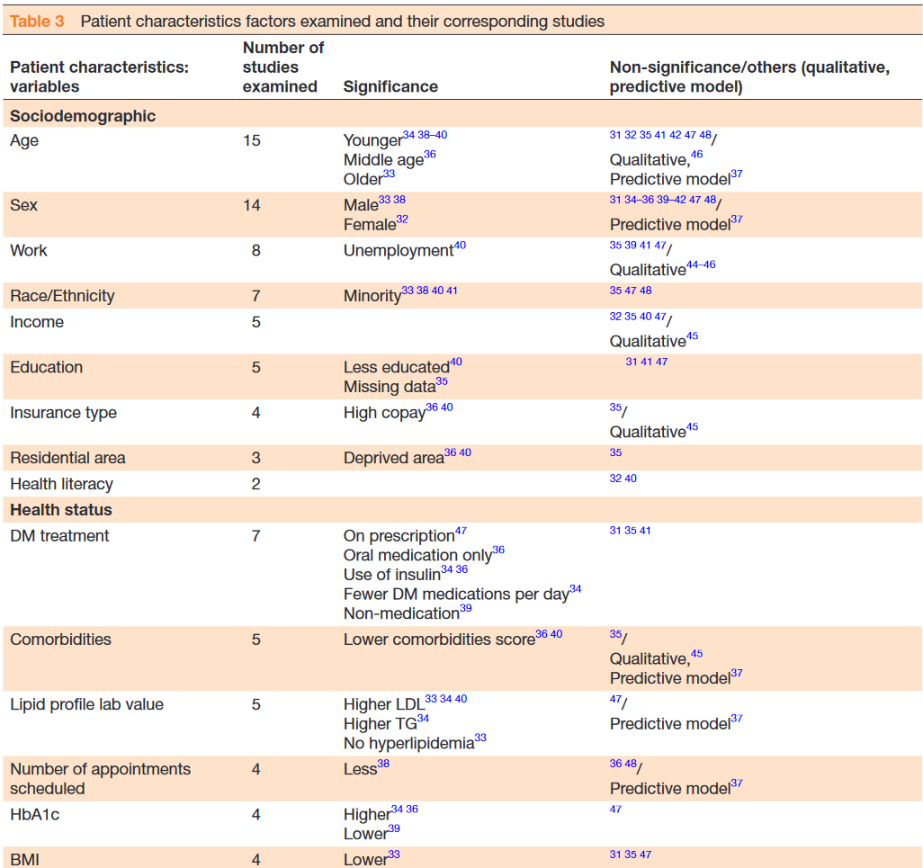
Résultats
Sun et al. (2021)

Slide 12
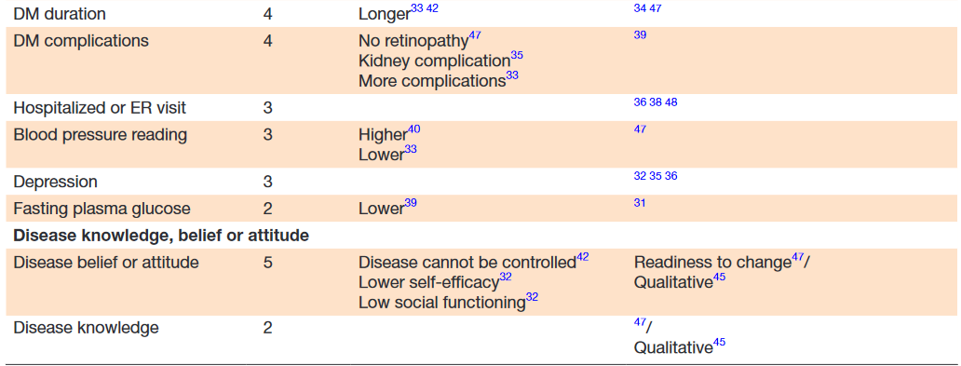
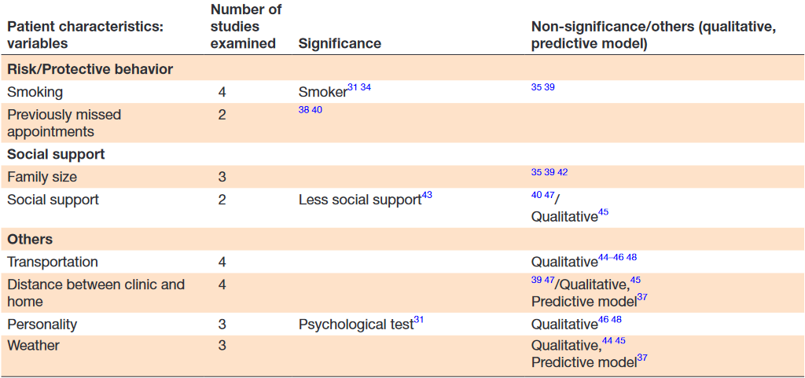
Résultats

Slide 13
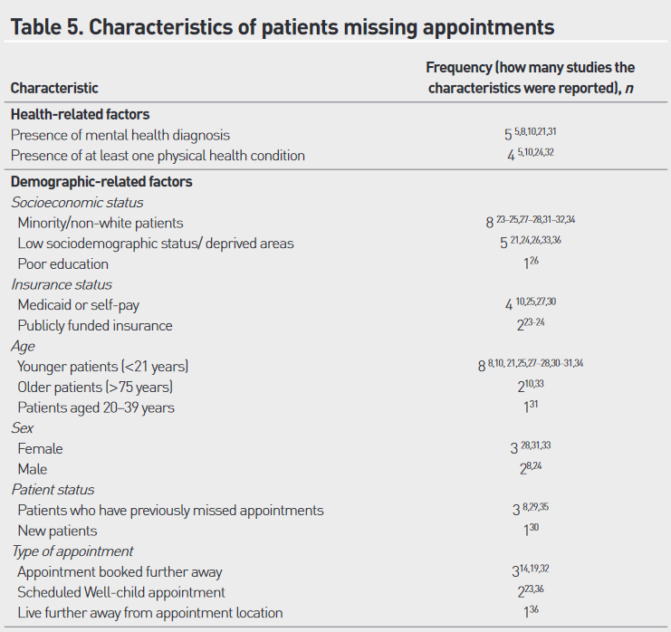
Résultats
Parsons et al. (2021)

Slide 14
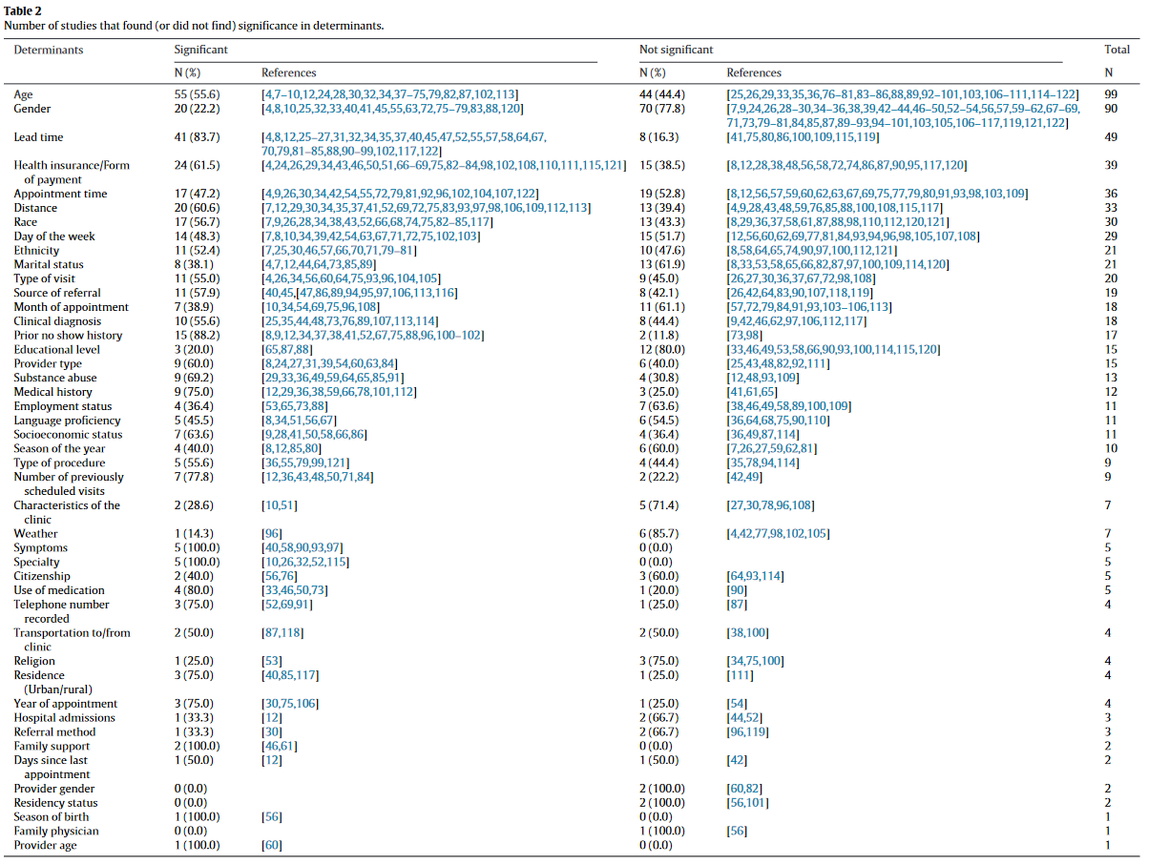
Résultats
Dantas et al. (2018)

Slide 15
Résultats

Slide 16
Résultats
Article | Délai de la date du RDV | Date de RDV | RDV antérieurs manqués
Brewster et al. (2020) | Oui | Vendredi | -
Sun et al. (2021) | - | - | Oui
Parsons et al. (2021) | Oui | Lundi | Oui
Dantas et al. (2018) | Oui | Non; mais certaines études Lundi et Vendredi | Oui
Article | Age | Sexe | Ethnicité | Emploi | Situation financière | Éducation | Assurance | État civil | Support social/familial | Habitudes de vie | Santé mentale
Brewster et al. (2020) | Jeune adultes et âge >70* | Hommes* | Minorités | Chômage | Bas revenus | - | - | Monoparentalité | - | Alcool/Tabac | Non
Sun et al. (2021) | Jeune adultes, âge moyen et avancé* | Équivoque | Minorités* | Chômage* | Non | Moins éduqués* | - | - | Faible support* | Tabac* | Non
Parsons et al. (2021) | Jeune <21 et âge >75 | Équivoque | Minorités | - | Bas revenus | - | Inversement | - | - | - | Oui
Dantas et al. (2018) | Jeunes adultes | Non; Hommes | Minorités | - | Bas revenus | Non, sauf pour RDV pediatriques chez les parents | Inversement | Patients mariés ↓ | Faible support | Alcool, Tabac, Drogues | Oui (dépression)

Slide 17
Discussion
Articles | Issue étudiée | Définition de l'absentéisme | Nombre et types d'études | Population | Lieu | Temps
Brewster et al. (2020) | Identification de facteurs associés aux rendez-vous manqués en clinique externe de diabète inexpliqués qui n'incluent pas les rendez-vous annulés ou reportés (inclut MD et infirmières) | Pourcentage de RDV manqués Nombre de personnes manquants au moins 1 RDV dans une période donnée Pas de valeur HbA1c dans les 12-15 mois précédents | 34 études: 15 observationnelles 1 ECR 9 qualitative 5 sondages 4 qualité de l’acte | Adultes Majoritairement en soins primaires | 16: UK 4: Europe 6: Amérique du Nord 8: Autres | ad 2019
Sun et al. (2021) | Identification de facteurs associés aux rendez-vous manqués divisés en 3 catégories en contexte de soins primaires et cliniques externes | Taux d'absences Taux de patients manquant des RDV | 18 études 12 études de cohortes 2 transversales analytiques 2 qualitative 1 cas-témoins 1 méthodes mixtes | Adultes 7: cliniques externes DM 5: soins primaires 1: endocrino externe 1: milieu rural 4: registres de données | 7: USA 3: Japon 2: Océanie 1: UK 1: Iran 1: Singapore 1: Malaysie 1: Thaïlande 1: Espagne | 1994-2021
Parsons et al. (2021) | Raisons des absences aux RDV médicaux en soins primaires | Taux d'absences | 26 études 15 transversales 5 ECNR 4 qualitatives 2 ECR | Patients de tout âge | 12: US 2: UK 2: Can 2: Malaysie 1: Australie | 2003-2021
Dantas et al. (2018) | Identification des caractéristiques associés aux absences aux RDV | Taux d'absences des RDV Taux d'absences seulement pour nouveaux patients, RDV de suivis, ou RDV le plus récent Définition hétérogène: Absences non annulés Absences annulés ou reportés | 105 études Non détaillée: hétérogène | Patients de toutes spécialités | Variés | 1980-2016/07
Notes:
Heterogenous definitions

Slide 18
Discussion
Articles | Méthodologie exhaustive | Critères d'inclusion/exclusion | Evaluation de la qualité des articles | Reproductibilité de la méthologie | Qualité des études
Brewster et al. (2020) | PRISMA checklist Recherche exhaustive de 4 bases de données | Bien définis et appropriés Spécifiques et repdroductibles | Hawkins et al. Checklist pour l'évaluation de la qualité Aucune étude n'a été exclue basée sur la qualité | Description exhaustive pour la sélection d'articles, synthèse des données et l'analyse des données | Aucune étude n'a été exclue basée sur l'analyse de qualité
Sun et al. (2021) | PRISMA checklist Recherche exhaustive de 5 bases de données | Bien définis et appropriés Spécifiques et reproductibles | Joanna Briggs Institute Quality appraisal pour l'évaluation de la qualité Aucune étude n'a été exclue basée sur la qualité | Description exhaustive pour la sélection d'articles, synthèse des données et l'analyse des données | Aucune étude n'a été exclue basée sur l'analyse de qualité 10/18: High quality 7/18: Medium 1/18: Low quality
Parsons et al. (2021) | PRISMA checklist Recherche exhaustive de 7 bases de données | Bien définis et appropriés Spécifiques et repdroductibles | MMAT appraisal tool pour pour l'évaluation de la qualité | Description exhaustive pour la sélection d'articles, synthèse des données et l'analyse des données | Aucune étude n'a été exclue basée sur l'analyse de qualité 25/26: High quality 1/26: Moderate quality
Dantas et al. (2018) | PRISMA checklist Recherche dans SCOPUS | Bien définis et appropriés Spécifiques et repdroductibles | NA | Description exhaustive pour la sélection d'articles, synthèse des données et l'analyse des données | NA
Notes:
Brewster et al. PRISMA checklist + Hawker et at. Checklist (did not exclude based on quality appraisal)
Sun et al. PRISMA checklist + Joanna Briggs Institute Quality appraisal (did not exclude based on quality appraisal)
Parsons et al. PRISMA checklist + MMAT appraisal tool
Dantas et al. PRISMA

Slide 19
Discussion
Articles | Hétérogénéité des résultats cliniques/statistiques | Biais | Forces | Faiblesses | Applicabilité des résultats
Brewster et al. (2020) | Pas de méta-analyse due à l'hétérogénéité conceptuelle des méthodologies et analyses statistiques Définitions hétérogènes des RDV manqués | Biais des articles individuels non discutés: Desirability, recall, sampling | Méthodologie rigoureuse pour la sélection d'articles, l'évaluation et la synthèse des données Inclusion de plusieurs devis différents: analyse compréhensive du sujet Inclusion de plusieurs pays: validité externe | Non-exclusion d'études à plus basse qualité Hétérogénéité dans la définition des absences Hétérogénéité dans la définition des issues étudiées dans les articles Plusieurs études: analyses univariées → ne tient pas compte des facteurs confondants Multiples devis différents: méta-analyse impossible | Basé sur l'absentéisme aux RDV de patients diabétiques Hétérogénéité des études dans leur contexte et définition de l'issue Études qui datent de 1985+
Sun et al. (2021) | Pas de méta-analyse due à définitions hétérogènes | Biais des articles individuels non discutés: Desirability, recall, sampling Certains articles avec petits échantillons: validité interne et externe affectée | Méthodologie rigoureuse Inclusion de plusieurs devis différents Inclusion de plusieurs pays: validité externe Utilisation du Quality-Caring-Model pour la catégorisation standardisée des facteurs associées aux absences | Non-exclusion d'études à plus basse qualité Hétérogénéité dans la définition des absences Hétérogénéité dans la définition des issues étudiées dans les articles Plusieurs études: analyses univariées → ne tient pas compte des facteurs confondants Multiples devis différents: méta-analyse impossible | Basé sur l'absentéisme aux RDV de patients diabétiques Hétérogénéité des études dans leur contexte et définition de l'issue 2 études 1994-1995, sinon tous 2003+
Parsons et al. (2021) | Pas de méta-analyse Définitions hétérogènes | Biais des articles individuels non discutés: Desirability, recall, sampling | Méthodologie rigoureuse Inclusion de plusieurs devis différents Inclusion de plusieurs pays: validité externe | Non-exclusion d'études à plus basse qualité Hétérogénéité dans la définition des absences Hétérogénéité dans la définition des issues étudiées dans les articles Plusieurs études: analyses univariées → ne tient pas compte des facteurs confondants Multiples devis différents: méta-analyse impossible | Patients soins primaires Hétérogénéité des études dans leur contexte et définition de l'issue Articles récents: 2003+
Dantas et al. (2018) | Pas de méta-analyse Définitions hétérogènes | Biais des articles individuels non discutés: Desirability, recall, sampling | Méthodologie rigoureuse Inclusion de plusieurs devis différents Inclusion de plusieurs pays: validité externe Analyse uni et multivariée pour les facteurs confondants | Hétérogénéité dans la définition des absences Hétérogénéité dans la définition des issues étudiées dans les articles Multiples devis différents: méta-analyse impossible | Inclusion de toutes les spécialités médicales non chirurgicales (soins primaires/psychiatrie = majorité) Études incluses: 1980-2016

Slide 20
Forces
Revues systématiques
Échantillon ↑
Multitudes de pays: Généralisation
Majorité des études
Soins primaires
Méthodologie rigoureuse
PRSIMA checklist
Évaluation de la qualité des articles
Qualité des articles

Slide 21
Limitations
Hétérogénéité
Définition Absences/Issues étudiées
Taux d’absences
Valeurs HbA1c manquantes
Absences annulées
Absences non annulées
Devis études
Biais
Désirabilité
Attrition
Sélection
Recueil des données
Sondage
DME
Questionnaire/Autodéclaration
Présentation des résultats
Notes:
HbA1c: Peut être fait ds autre Clinique
Facteurs confondants non évalués dans plusieurs études
Heterogeneite du fonctionnement des cliniques: peut avoir un impact (desinscription, gratuit/frais, etc.)

Slide 22
Limitations
Ne considère pas : Combinaisons de facteurs
Études observationnelles/qualitatives majoritaires
Présences d’études interventionnelles
Population
Diabétiques
Adultes en majorité
Recoupement de certains articles
Temps
Études 1980-1990s
Inclusion études Low quality
Notes:
Independence of the studied variables

Slide 23
Conclusion
Facteurs démographiques
Extrêmes âges
Minorités ethniques
Faible statut socio-économique
Tabac/Alcool
Facteurs logistiques
ATCD RDV manqués
Temps de délai entre date de prise et date de RDV
Méthodologie rigoureuse → Qualité de données pauvres
Utilisation méthodes alternatives
Combinaison et poids des facteurs: prédire absences
Notes:
Handle missing data
Review large volume of data, multi-dimensional/multi-variety: heterogeneity
Conventional statistics: assume linearity and independence among variables
Exploit weather data, calculate distance instead of just reports from patients
Interventions:
SMS/Appels/Courriels
Automatisation avec technologie

Slide 24
Références
1. Alaeddini, A., Yang, K., Reddy, C. & Yu, S. A probabilistic model for predicting the probability of no-show in hospital appointments. Health Care Manag. Sci. 14, 146–157 (2011).
2. Claveau, J., Authier, M., Rodrigues, I. & Crevier-Tousignant, M. Patients’ missed appointments in academic family practices in Quebec. Can. Fam. Physician 66, 349–355 (2020).
3. Peng, Y., Erdem, E., Shi, J., Masek, C. & Woodbridge, P. Large-scale assessment of missed opportunity risks in a complex hospital setting. Inform. Health Soc. Care 41, 112–127 (2016).
4. Dantas, L. F., Fleck, J. L., Cyrino Oliveira, F. L. & Hamacher, S. No-shows in appointment scheduling – a systematic literature review. Health Policy 122, 412–421 (2018).
5. Nuti, L. A. et al. No-shows to primary care appointments: subsequent acute care utilization among diabetic patients. BMC Health Serv. Res. 12, 304 (2012).
6. Hwang, A. S. et al. Appointment “no-shows” are an independent predictor of subsequent quality of care and resource utilization outcomes. J. Gen. Intern. Med. 30, 1426–1433 (2015).
7. Schectman, J. M., Schorling, J. B. & Voss, J. D. Appointment Adherence and Disparities in Outcomes Among Patients with Diabetes. J. Gen. Intern. Med. 23, 1685–1687 (2008).
8. Moher, D., Liberati, A., Tetzlaff, J. & Altman, D. G. Preferred reporting items for systematic reviews and meta-analyses: the PRISMA statement. BMJ 339, b2535 (2009).
9. Brewster, S., Bartholomew, J., Holt, R. I. G. & Price, H. Non-attendance at diabetes outpatient appointments: a systematic review. Diabet. Med. J. Br. Diabet. Assoc. 37, 1427–1442 (2020).
10. Sun, C.-A., Taylor, K., Levin, S., Renda, S. M. & Han, H.-R. Factors associated with missed appointments by adults with type 2 diabetes mellitus: a systematic review. BMJ Open Diabetes Res. Care 9, e001819 (2021).
11. Liu, D. et al. Machine learning approaches to predicting no-shows in pediatric medical appointment. Npj Digit. Med. 5, 1–11 (2022).
12. Daghistani, T., AlGhamdi, H., Alshammari, R. & AlHazme, R. H. Predictors of outpatients’ no-show: big data analytics using apache spark. J. Big Data 7, 108 (2020).
13. Fan, G., Deng, Z., Ye, Q. & Wang, B. Machine learning-based prediction models for patients no-show in online outpatient appointments. Data Sci. Manag. 2, 45–52 (2021).

